Slide 1
教員間の連携
特別支援学校教員スタート・プログラム（試案）
〔セクションⅠ〕基礎基本の理解度アップ
Notes:
これから、「教員間の連携」についての研修を始めます。
この研修では、授業だけでなく、学級・学年の業務、分掌業務等における教員間の連携のポイントについて理解するとともに、日常の業務から自己の役割や取組状況を振り返り、自己理解を深めることをねらいとしています。
冒頭で少し交流をしますが、前半に説明、後半に演習を行います。
（時間の目安：説明15分、演習20分）

Slide 2
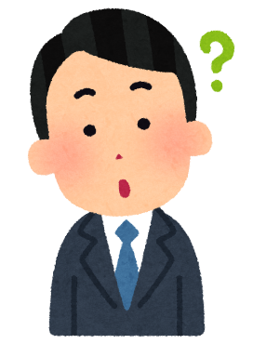
「なぜ、教員間の連携が必要なのでしょうか？」
「どのような場面で、
教員間の連携が必要でしょうか？」
周りの人と考えを交流してみましょう。
Notes:
「なぜ教員間の連携が必要なのでしょうか。」「どのような場面で教員間の連携が必要でしょうか。」と問われた時、あなたはどう答えますか。
あなたの考えを、周りの人と交流してみましょう。
（受講者同士で交流する。）
（受講者が一人の場合、個人ワークとして自分の考えをまとめる。）
※２分程度交流する。
今交流（思考）した内容を基に、教員間の連携について、理解を深めていきましょう。

Slide 3
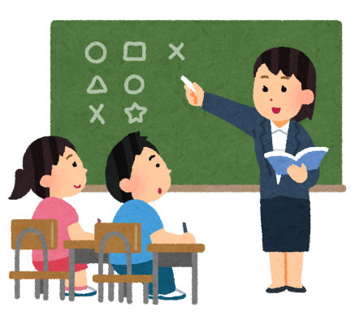
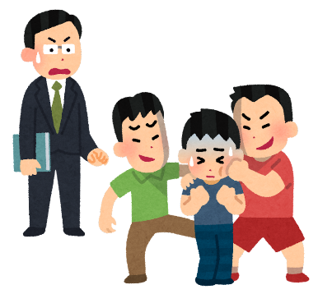
１ 教員の仕事とは
【「校務」とは】
学校の仕事全体を指すものであり、学校の仕事全体とは、学校がその目的である教育事業を遂行するため必要とされる全ての仕事
【「職務」とは】
「校務」のうち職員に与えられて果たすべき任務・担当する役割
学習指導
学級経営
生徒指導
Notes:
私たち教員の仕事とは何ですかと問われた時、どのように答えることができるでしょうか。
「授業をはじめとした学習指導」「学年・学部経営」「学級経営」「いじめや問題行動への対処等の生徒指導」「各自に割り振られた分掌業務」「保護者対応」「行事の企画・運営」「関係機関との連携」など、多くのことが考えられるのではないでしょうか。
「校務」とは、「学校の仕事全体を指すものであり、学校の仕事全体とは、学校がその目的である教育事業を遂行するため必要とされる全ての仕事」とされており、その中で教員の「職務」とは、「「校務」のうち職員に与えられて果たすべき任務・担当する役割」です。
具体的には、授業・学習指導、学級担任等の学級経営、生徒指導を中心とした業務があり、初任段階の教員においても、校内において担う仕事となります。
教員としてこれらの仕事を進める際には、教員一人で取り組むのではなく、複数の教員が連携して取り組む必要があります。

Slide 4
２ 教員間の連携において求められる力
○ 教育者として、強い使命感・倫理観と、子供への深い教育的愛情を、常に持ち続ける教員
○ 教育の専門家として、実践的指導力や専門性の向上に、主体的に取り組む教員
○ 学校づくりを担う一員として、地域等とも連携・協働しながら、課題解決に取り組む教員
① コミュニケーション能力（対人関係能力を含む）
② 組織的・協働的な課題対応・解決能力
③ 人材育成に貢献する力
「北海道における教員育成指標 P16・17」北海道教育委員会（令和５年３月）
Notes:
北海道教育委員会では、北海道における「求める教員像」として３点示していますが、その中で「学校づくりを担う一員として、地域等とも連携・協働しながら、課題解決に取り組む教員」が示されています。
その中で、キーとなる資質能力として、初任段階の教員に求められているものの中で、教員間の連携に関わる内容が３点あります。
１点目は、コミュニケーション能力（対人関係能力を含む）です。自らの職務の充実に向け、上司や同僚などに相談や質問等を積極的に行う力です。
２点目は、組織的・協働的な課題対応・解決能力です。自らの学びと実践の省察をし、組織の一員としての自覚を持って、学校づくりに関わり、求められる役割を果たす力です。
３点目は、人材育成に貢献する力です。他の教職員との関わりを大切にし、疑問点や悩みを相談したり、共有し合ったりしながら、互いに高め合おうとする力です。
初任段階の教員として、これらの力を付けていくことが求められています。

Slide 5
３ 教員間の連携
(1) ティーム・ティーチングでの教員間の連携
【ティーム・ティーチングで共通理解する内容】
① 児童生徒の個別目標
② 授業展開
③ 役割分担
④ 展開や活動内容、個別目標を考えたティーム・
ティーチングの指導・支援内容の確認
⑤ 評価（児童生徒の姿、教師の手立て）
効果 | ① 児童生徒の実態を、多くの視点から理解することができる。 ② 個々の教師の専門性や特性を生かし創造的な授業を実施することができる。 ③ 学習グループを多様に編成することができ、一人一人の能力や特性に応じた指導が可能になる。 など
陥り やすい 問題点 | ① 教師が他者に依存的になり、児童生徒への働き掛けが滞る。 ② サブとなる教師の働き掛けが児童生徒の補助や管理だけに終始する。 ③ その場かぎりの対応となる。 など
「特別支援学級担任のハンドブック（新訂版）」北海道立特別支援教育センター（令和４年）
Notes:
特別支援学校の授業では、ティーム・ティーチングの指導方式を利用して、指導を行う場面が多いことと思います。
ティーム・ティーチングとは、複数の教員が役割を分担し、協力し合いながら指導計画を立て、指導する方式のことです。
ティーム・ティーチングを行う上では、授業づくりの各段階において、教員が共同で進めることや、各段階で教員同士が授業に対する十分な共通理解を図ることが必要とされています。
ティーム・ティーチングで共通理解する内容として、スライドの５点が挙げられます。
① 児童生徒の個別目標
② 授業展開
③ 役割分担
④ 展開や活動内容、個別目標を考えたティーム・ティーチングの指
導・支援内容の確認
⑤ 評価（児童生徒の姿、教師の手立て） です。
ティーム・ティーチングによる授業では、次のような効果があります。
「児童生徒の実態を、多くの視点から理解することができる。」「個々の教師の専門性や特性を生かし創造的な授業を実施することができる。」「学習グループを多様に編成することができ、一人一人の能力や特性に応じた指導が可能になる。」などがあります。
また、不適切な運用がされた場合、陥りやすい問題点としては、「教師が他者に依存的になり、児童生徒への働き掛けが滞る。」「サブとなる教師の働き掛けが児童生徒の補助や管理だけに終始する。」「その場かぎりの対応となる。」があります。
これらの問題に陥らないようにするためには、事前に打合せの時間を取り、授業や児童生徒についての意思疎通、意見交換を通じて、共通理解を図るといった教員間の連携が重要です。

Slide 6
(2) 学年経営における教員間の連携
【協働体制を基盤とした学年経営】
学年の教師は、各学級の特性や指導上の課題を把握した上で、学年主任を中心に意見交流や情報交換を深め、共通理解の上に指導をしていく体制を確立し、見通しを持った計画の下で学年の目標を達成していくことが大切です。
指導方針や指導内容を統一する
年間指導計画に
基づき授業進度を
調整する
児童生徒の指導に
必要な情報の交換をする
同学年教師による
研修体制を確立し
互いに啓発し合う
学年の教師間の
連絡・調整を
円滑に行う
学年の教師が
相互に協力し合える体制を実現する
「学校教育の手引 P31」北海道教育委員会（令和５年）
Notes:
学年・学級経営の場面から、教員間の連携について考えてみます。
学年経営とは、各学級の実態を踏まえながら、学年全体が互いに協力し合い、学年の教育目標の達成を目指して営まれるものです。
学年の教員は、各学級の特性や指導上の課題を把握した上で、学年主任を中心に意見交流や情報交換を深め、共通理解の上に指導をしていく体制を確立し、見通しを持った計画の下で学年の目標を達成していくことが大切です。
例えば、「指導内容や指導方針を統一する」「児童生徒の指導に必要な情報の交換をする」「学年の教師間の連絡・調整を円滑に行う」「年間指導計画に基づき授業進度を調整する」「同学年教師による研修体制を確立し互いに啓発し合う」「学年の教師が相互に協力し合える体制を実現する」といったことがあります。
いずれも、共通理解がなければなし得るものではなく、学年の教員間で連携した取組が求められています。

Slide 7
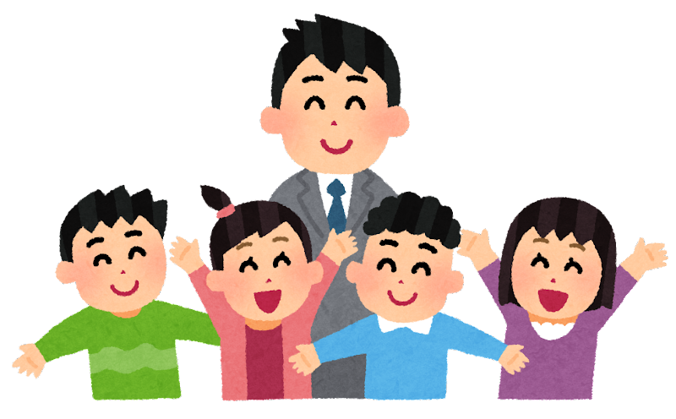
(3) 学級経営における教員間の連携
【開かれた学級経営】
児童生徒一人一人のよさや可能性を伸ばしたり、学級内で起こる問題を解決したりするためには、他の教師と連携・協力しながら指導に当たることが必要です。そのためには、開かれた学級経営を心掛け、同学年はもとより、他学年の教師や養護教諭にも広く助言を求めるなど、校内の協働体制を確立することが大切です。
「学校教育の手引 P33～35」北海道教育委員会（令和５年）
Notes:
学級経営とは、学校の教育目標を実現するために学級を基本の組織として展開される教育活動の計画、実施及び評価など学級担任が関わる全ての活動です。
より良い学級経営を目指すため、児童生徒一人一人のよさや可能性を伸ばしたり、学級内で起こる問題を解決したりするためには、他の教員と連携・協力しながら指導に当たることが必要です。
学年経営における学年間の連携に留まらず、学級経営では他学年の教員や養護教諭にも広く助言を求めるなど、多くの視点から学級の児童生徒の様子を捉え関わっていくなど、校内の協働体制を確立することが大切です。

Slide 8
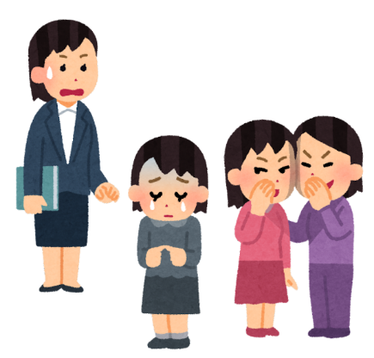
(4) 生徒指導における教員間の連携
【チーム学校による生徒指導体制】
① 一人で抱え込まない。
② どんなことでも全体に問題を投げ掛ける。
③ 管理職を中心に、ミドルリーダーが機能するネットワークを作る。
④ 同僚間での継続的な振り返り（リフレクション）を大切にする。
「生徒指導提要」文部科学省（令和４年12月）
Notes:
子供の抱える複雑化・多様化した問題や課題を解決するために、「チームとしての学校」が求められており、生徒指導においてもチーム学校による生徒指導体制を構築することが大切です。
学校を基盤としたチームによる連携・協働を実現するためには、次のような姿勢が求められます。
① 一人で抱え込まない。
一人でやれることには限界があります。一人で仕事をこなさなくてはという思い込みを捨てて組織で関わることで、子供の理解も対応も柔軟できめ細かいものになります。
② どんなことでも全体に問題を投げ掛ける。
些細なことでも、学年会や校務分掌の会議、職員会議、ケース会議等に報告し、常に問題を学年全体、学校全体として共有する雰囲気を生み出すことが大切です。
③ 管理職を中心に、ミドルリーダーが機能するネットワークを作る。
トップダウンのピラミッド型組織ではなく、情報の収集と伝達を円滑に進めるためのネットワークを学校の内外に作ることが求められます。その際、連携した行動の核となる司令塔としてミドルリーダーの存在が重要であり、 必要な情報を伝達していく必要があります。
④ 同僚間での継続的な振り返り（リフレクション）を大切にする。
思い込みや独りよがりに陥らないためには、常に自分たちの考えや行動を自己点検する必要があります。しかし、一人で内省的に振り返りを行うことには限界があります。同僚の教員間で継続的に振り返りを行うことで自身の認知や行動の特性を自覚することができ、幅広い他者との協働が可能になります。

Slide 9
４ 同僚性
○ 組織的かつ効果的に生徒指導を実践するためには、教職員同士が支え合い、学び合う同僚性が基盤となる。
○ 学級・ホームルーム担任中心の抱え込み型生徒指導から、多職種による連携・協働型生徒指導へと転換していく際に重要となるのは、職場の人間関係の有り様である。
「生徒指導提要」文部科学省（令和４年12月）
互いに支え合い、成長し高め合う関係
Notes:
組織的・効果的な生徒指導を行うには、教職員が気軽に話ができる学び合う同僚性が基盤となります。
生徒指導実践について困った時に、同僚教職員やスタッフに相談に乗ってもらえる、改善策や打開策を親身に考えてもらえる、具体的な助言や助力をしてもらえる等、教職員同士が支え合える関係性が大切になります。
生徒指導では、未経験の課題性の高い対応を迫られることがあります。
自分の不安や困り感を同僚に開示できない、素直に助けてほしいと言えない、努力しているが解決の糸口が見付からない、自己の実践に肯定的評価がなされない等により、強い不安感、焦燥感、閉塞感、孤立感を抱き、心理的ストレスの高い状態が継続することがあります。
不安や苦しみを自覚した時に、一人で抱え込まず、身近な教職員に相談することができる職場の人間関係を形成していくことが大切です。
こうした「互いに支え合い、成長し高め合う関係」である同僚性は、生徒指導をはじめ、教員の業務全般に必要となってきます。

Slide 10
演習
教員間の連携について、「今後の取組に生かそうと思ったこと」や「指導教諭に聞いてみたいこと」などを記入して、交流しましょう。
【ティーム・ティーチング】 | 【学年経営】
【学級経営】 | 【生徒指導】
Notes:
それでは、ここからは演習を行います。
この演習では、説明した「ティーム・ティーチング」や「学級経営」などにおける教員間の連携について、「今後の取組に生かそうと思ったこと」や「指導教諭に聞いてみたいこと」などを記入して、交流します。
記入や交流を通して、自身の役割や取組状況を振り返り、今後の業務において教員間の連携を図るなど、生かしていただきたいと思います。
＜演習の進め方の例＞
① 個人思考（５分）
・スライドの各欄に、「今後の取組に生かそうと思ったこと」や「指導教諭に聞いてみたいこと」などを記入する。
② 交流（15分）
・受講者同士や指導教諭と交流しましょう。
☆ 指導教諭は、受講者が、自分事として具体的に捉えることができるよう、大切であると感じたことや聞いてみたいことについて下記の「問いの例」を参照して聞き、言語化できるようにしたり、指導教諭が経験談を話したりする。
〔受講者への問いの例〕
・教員間の連携において、自分ができていることは何か。
・自分の身の回りで、教員間の連携が充実している点は何か。
・教員間の連携を図る上で、自分の課題や取り組みたいことは何か。
・自分一人でやらなければならないと感じている業務はあるか。
・教員間の連携で、困ったことや聞きたいことはあるか。
・同僚性のある職場づくりに向けて、自分ができることは何か。
（時間経過後）
これで、教員間の連携についての研修を終わります。

